Slide 2
Afrykański pomór świń w populacji dzika - postępowanie dzierżawców i zarządców obwodów łowieckich
Polski Związek Łowiecki

Slide 3
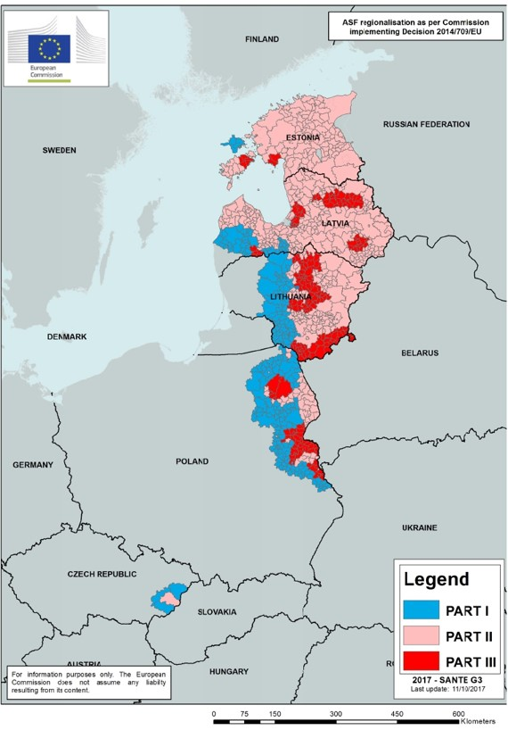
AFRYKAŃSKI POMÓR ŚWIŃ
Strefy ASF w krajach UE, Listopad 2017 (początek)

Slide 4
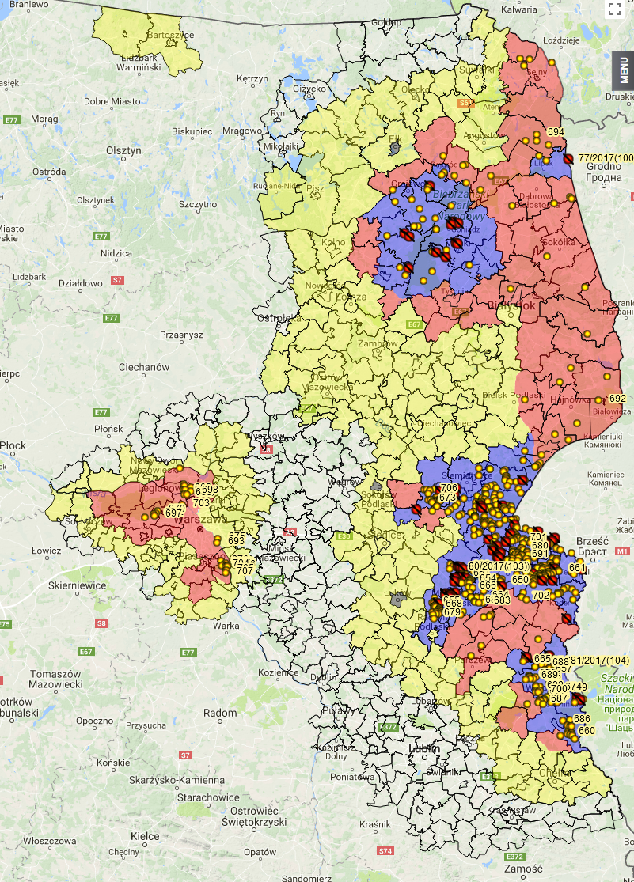
AFRYKAŃSKI POMÓR ŚWIŃ
Decyzja wykonawcza Komisji (UE) 2017/2267 z dnia 7 grudnia 2017 r. zmieniająca załącznik do decyzji wykonawczej 2014/709/UE w sprawie środków kontroli w zakresie zdrowia zwierząt w odniesieniu do afrykańskiego pomoru świń w niektórych państwach członkowskich
Opublikowana w Dzienniku Urzędowym UE w dniu 08.12.2017 r.

Slide 5
Wirus afrykańskiego pomoru świń w Polsce w latach 2014-2017
Na dzień 17.01.2018 roku
Przypadki u dzików – 1013
Liczba ognisk u trzody chlewnej – 107
Wirus afrykańskiego pomoru świń wykryto na terenie Czech oraz Rumunii.

Slide 6
AFRYKAŃSKI POMÓR ŚWIŃ
Czynnik etiologiczny:
materiał genetyczny – DNA,
wirus bardzo odporny na działanie czynników środowiskowych – temperatura, wilgotność, zmiany pH,
wirus nie indukuje wytwarzania przeciwciał neutralizacyjnych, odporność organizmu bardzo słaba, zwierzęta nie uodporniają się na wirusa przez co wszystkie dziki i świnie są narażone na tą chorobę
choroba zakaźna i zaraźliwa, śmiertelność 80 – 100 %,
rezerwuar wirusa: dziki, świnie domowe; w Afryce dzikie świnie afrykańskie, guźce, kleszcze,
obowiązuje zakaz leczenia, brak skutecznych leków, szczepionki,

Slide 7
AFRYKAŃSKI POMÓR ŚWIŃ
Zasadnicze straty związane z wystąpieniem ASF w krajach eksportujących świnie lub wieprzowinę związane są z całkowitym zablokowaniem importu świń oraz mięsa wieprzowego z krajów dotkniętych ASF przez kraje wolne od tej choroby.
Z uwagi na brak szczepionki przeciw ASF, zwalczanie choroby odbywa się wyłącznie metodami administracyjnymi poprzez wybijanie zwierząt chorych.

Slide 8
AFRYKAŃSKI POMÓR ŚWIŃ
Głównymi czynnikami stwarzającymi ryzyko wyprowadzenia wirusa ASF są:
obecność ASF w populacji dzików;
bardzo duża skala nielegalnego obrotu świniami oraz wieprzowiną i brak skutecznego nadzoru nad obrotem trzoda chlewną;
żywienie świń odpadkami spożywczymi;
brak dobrej infrastruktury (również w kontekście bioasekuracji) w obszarze chowu i hodowli świń;
ograniczone środki finansowe przeznaczane na zwalczanie ASF;
przemyt żywności i swobodny przepływ osób.

Slide 9
AFRYKAŃSKI POMÓR ŚWIŃ
Rozprzestrzenianie się wirusa
Dziki są rezerwuarem wirusa;
Bezpośredni kontakt (nose to nose);
Zanieczyszczone środowisko (porażony materiał);
Zjadanie porażonych padłych dzików;
Zakażone dziki rozprzestrzeniają zakażenie w środowisku zwiększając prawdopodobieństwo wystąpienia wtórnych ognisk u świń domowych (w hodowlach niekomercyjnych i komercyjnych);

Slide 10
REGULACJE PRAWNE
Rozporządzenie Ministra Środowiska z dnia 1 sierpnia 2017 r. zmieniające rozporządzenie w sprawie określenia okresów polowań na zwierzęta łowne:
wprowadzono możliwość polowania na wszystkie dziki w tym lochy przez cały rok na terenie całej Polski.
Rozporządzenie Ministra Środowiska z dnia 1 sierpnia 2017 r. zmieniające rozporządzenie w sprawie rocznych planów łowieckich i wieloletnich łowieckich planów hodowlanych:
wprowadzono od 2018 roku, obowiązek planowania jedynie minimalnego poziomu pozyskania dzika na tym terenie obwodu, dopuszczając odstrzał powyżej tej wartości bez ograniczeń,
Umożliwiono zmianę planu łowieckiego z uwagi na podejrzenie wystąpienia choroby zwierząt (np. ASF lub innej choroby zwierząt zwalczanej z urzedu).
Rozporządzenie Ministra Środowiska z dnia 31 lipca 2017 r. zmieniające rozporządzenie w sprawie szczegółowych warunków wykonywania polowania i znakowania tusz:
dopuszczono do wykonywania polowania oraz wykonywania odstrzału sanitarnego urządzenia optyczne takie jak termowizja oraz noktowizja na terenach strefy zagrożenia, objętej ograniczeniami oraz ochronnej (niebieska, czerwona i żółta).

Slide 11
REGULACJE PRAWNE
Ustawa z dnia 11 marca 2004 r. o ochronie zdrowia zwierząt oraz zwalczaniu chorób zakaźnych zwierząt.
Art. 45. 1. W przypadku zagrożenia wystąpienia lub wystąpienia choroby zakaźnej zwierząt podlegającej obowiązkowi zwalczania powiatowy lekarz weterynarii, w drodze rozporządzenia - aktu prawa miejscowego, może \:
b) Zakazać organizowania targów, wystaw, pokazów lub konkursów zwierząt, polowań i odłowów zwierząt łownych;
3b) czasowo zakazać dokarmiania zwierząt łownych;
8) nakazać odstrzał sanitarny zwierząt na określonym obszarze, w tym nakazać dzierżawcom lub zarządcom obwodów łowieckich odstrzał sanitarny zwierząt wolno żyjących (dzikich);
8a) nakazać dzierżawcom lub zarządcom obwodów łowieckich zgłaszanie przypadków padnięć lub dostarczanie odstrzelonych zwierząt łownych do określonych miejsc;
8b) nakazać zagospodarowanie w określony sposób tusz odstrzelonych lub upolowanych zwierząt łownych, zwłok tych zwierząt lub ubocznych produktów pochodzących od tych zwierząt;

Slide 12
REGULACJE PRAWNE
Ustawa z dnia 11 marca 2004 r. o ochronie zdrowia zwierząt oraz zwalczaniu chorób zakaźnych zwierząt.
Art. 45. 1. W przypadku zagrożenia wystąpienia lub wystąpienia choroby zakaźnej zwierząt podlegającej obowiązkowi zwalczania powiatowy lekarz weterynarii, w drodze rozporządzenia - aktu prawa miejscowego, może:
8g) nakazać odłów zwierząt łownych wraz z określeniem sposobu jego przeprowadzenia oraz postępowania z odłowionymi zwierzętami, w tym ich uśmiercenie;
8h) nakazać podmiotom prowadzącym odłów zwierząt łownych lub wyłapywanie bezdomnych zwierząt określony sposób postępowania z odłowionymi lub wyłapanymi zwierzętami;
8i) nakazać poszukiwanie padłych zwierząt;
11) określić stosowanie środków innych niż wymienione w pkt 1-10, wynikających ze stosowanych bezpośrednio w systemie prawa polskiego przepisów Unii Europejskiej dotyczących zwalczania chorób zakaźnych zwierząt, zapewniających bezpieczeństwo epizootyczne, w szczególności zapobieganie, ograniczanie lub eliminowanie zagrożeń dla zdrowia publicznego.

Slide 13
REGULACJE PRAWNE
Ustawa z dnia 11 marca 2004 r. o ochronie zdrowia zwierząt oraz zwalczaniu chorób zakaźnych zwierząt.
Art. 45. 1a. Podmiotowi, który poniósł koszty związane z realizacją nakazów, o których mowa w ust. 1 pkt 8a-8d i 9, przysługuje ze środków budżetu państwa zwrot kosztów faktycznie poniesionych w związku z realizacją tych nakazów.

Slide 14
REGULACJE PRAWNE
Ustawa z dnia 11 marca 2004 r. o ochronie zdrowia zwierząt oraz zwalczaniu chorób zakaźnych zwierząt.
Art. 46. 1. W przypadku zagrożenia wystąpienia lub wystąpienia choroby zakaźnej zwierząt podlegającej obowiązkowi zwalczania i potrzeby zarządzenia środków, o których mowa w art. 45 ust. 1, na obszarze przekraczającym obszar jednego powiatu właściwy powiatowy lekarz weterynarii informuje o tym natychmiast właściwego wojewódzkiego lekarza weterynarii.
3. Wojewoda w przypadku, o którym mowa w ust. 1, na wniosek wojewódzkiego lekarza weterynarii, w drodze rozporządzenia:
b) Zakazuje organizowania targów, wystaw, pokazów lub konkursów zwierząt, polowań i odłowów zwierząt łownych, lub
8) nakazuje odstrzał sanitarny zwierząt na określonym obszarze, w tym nakazuje dzierżawcom lub zarządcom obwodów łowieckich odstrzał sanitarny zwierząt wolno żyjących (dzikich), lub
8b) nakazuje dzierżawcom lub zarządcom obwodów łowieckich zgłaszanie przypadków padnięć lub podejrzenia wystąpienia choroby zakaźnej u określonych gatunków zwierząt lub dostarczanie odstrzelonych zwierząt do określonych miejsc, lub

Slide 15
REGULACJE PRAWNE
Ustawa z dnia 11 marca 2004 r. o ochronie zdrowia zwierząt oraz zwalczaniu chorób zakaźnych zwierząt.
Art. 46. 1. W przypadku zagrożenia wystąpienia lub wystąpienia choroby zakaźnej zwierząt podlegającej obowiązkowi zwalczania i potrzeby zarządzenia środków, o których mowa w art. 45 ust. 1, na obszarze przekraczającym obszar jednego powiatu właściwy powiatowy lekarz weterynarii informuje o tym natychmiast właściwego wojewódzkiego lekarza weterynarii.
3. Wojewoda w przypadku, o którym mowa w ust. 1, na wniosek wojewódzkiego lekarza weterynarii, w drodze rozporządzenia:
8c) nakazuje zagospodarowanie w określony sposób tusz odstrzelonych zwierząt łownych, zwłok tych zwierząt lub ubocznych produktów pochodzenia zwierzęcego pochodzących od tych zwierząt, lub
10) określa stosowanie środków innych niż wymienione w pkt 1-9, wynikających ze stosowanych bezpośrednio w systemie prawa polskiego przepisów Unii Europejskiej dotyczących zwalczania chorób zakaźnych zwierząt, zapewniających bezpieczeństwo epizootyczne, w szczególności zapobieganie, ograniczanie lub eliminowanie zagrożeń dla zdrowia publicznego.

Slide 16
REGULACJE PRAWNE
Ustawa z dnia 11 marca 2004 r. o ochronie zdrowia zwierząt oraz zwalczaniu chorób zakaźnych zwierząt.
Art. 46. 3a. Podmiotowi, który poniósł koszty związane z realizacją nakazów, o których mowa w ust. 3 pkt 8b-8e i 9, przysługuje ze środków budżetu państwa zwrot kosztów faktycznie poniesionych w związku z realizacją tych nakazów.
Art. 47a. 1. W przypadku gdy odstrzał sanitarny zwierząt został nakazany w przepisach wydanych na podstawie art. 45 ust. 1 pkt 8, art. 46 ust. 3 pkt 8 albo art. 47 ust. 1, na obszarach objętych formami ochrony przyrody, o których mowa w art. 6 ust. 1 ustawy z dnia 16 kwietnia 2004 r. o ochronie przyrody (Dz. U. z 2016 r. poz. 2134, z późn. zm.), lub otulinach w rozumieniu tej ustawy, odstrzał ten przeprowadza Polski Związek Łowiecki.
1a. W przypadku, o którym mowa w ust. 1, zakazów, nakazów i ograniczeń wynikających z przepisów ustawy z dnia 16 kwietnia 2004 r. o ochronie przyrody oraz wprowadzonych na jej podstawie nie stosuje się w zakresie niezbędnym do przeprowadzenia odstrzału sanitarnego zwierząt, z tym że przeprowadzenie tego odstrzału odbywa się po ustaleniu jego warunków z dyrektorem parku narodowego - w odniesieniu do obszaru parku narodowego lub regionalnym dyrektorem ochrony środowiska - w odniesieniu do obszaru rezerwatu przyrody.

Slide 17
REGULACJE PRAWNE
Ustawa z dnia 11 marca 2004 r. o ochronie zdrowia zwierząt oraz zwalczaniu chorób zakaźnych zwierząt.
Art. 47a. 1b. Odstrzału sanitarnego, o którym mowa w ust. 1, nie stosuje się do zwierząt objętych ochroną gatunkową.
2. Podmiotowi, który poniósł koszty związane z realizacją nakazu odstrzału sanitarnego zwierząt wprowadzonego w przepisach wydanych na podstawie art. 45 ust. 1 pkt 8, art. 46 ust. 3 pkt 8 albo art. 47 ust. 1, przysługuje ze środków budżetu państwa zryczałtowany zwrot kosztów za każdą sztukę odstrzelonego zwierzęcia, zwany dalej "ryczałtem".
3. Ryczałt przysługuje:
1) myśliwemu wykonującemu odstrzał sanitarny zwierząt – w wysokości 80% ryczałtu;
2) dzierżawcy albo zarządcy obwodu łowieckiego, na obszarze którego dokonano odstrzału sanitarnego zwierząt, albo Polskiemu Związkowi Łowieckiemu w przypadkach, o których mowa w ust. 1 – w wysokości 20% kwoty ryczałtu.

Slide 18
REGULACJE PRAWNE
Ustawa z dnia 11 marca 2004 r. o ochronie zdrowia zwierząt oraz zwalczaniu chorób zakaźnych zwierząt.
Art. 47a. 4. Kwotę ryczałtu ustala i wypłaca:
1) Polskiemu Związkowi Łowieckiemu w przypadkach, o których mowa w ust. 1, albo
2) dzierżawcy albo zarządcy obwodu łowieckiego, na obszarze którego dokonano odstrzału sanitarnego
- powiatowy lekarz weterynarii.
5. Polski Związek Łowiecki albo dzierżawca, albo zarządca obwodu łowieckiego, na obszarze którego dokonano odstrzału sanitarnego, przekazuje kwotę ryczałtu, o której mowa w ust. 3 pkt 1, myśliwym, którzy wykonali odstrzał sanitarny zwierząt.

Slide 19
REGULACJE PRAWNE
Ustawa z dnia 11 marca 2004 r. o ochronie zdrowia zwierząt oraz zwalczaniu chorób zakaźnych zwierząt.
Art. 47a. 6. Minister właściwy do spraw rolnictwa, w drodze rozporządzenia:
1) określi wysokość ryczałtu, mając na względzie koszty wykonania odstrzału sanitarnego, dojazdu do miejsca prowadzenia tego odstrzału, koszty transportu tuszy do miejsca wskazanego przez powiatowego lekarza weterynarii, a także koszty przechowywania tusz zwierząt albo utylizacji zwierząt lub ich części;
2) może określić szczegółowe warunki, sposób oraz termin wypłaty ryczałtu, mając na względzie zapewnienie rzetelnego i sprawnego przeprowadzenia ustalenia i wypłaty tego ryczałtu.
Art. 47b. 1. W przypadku gdy odstrzał sanitarny zwierząt został nakazany w przepisach wydanych na podstawie art. 45 ust. 1 pkt 8, art. 46 ust. 3 pkt 8 albo art. 47 ust. 1, Polski Związek Łowiecki, na wniosek powiatowego lekarza weterynarii, wyznacza poszczególnym dzierżawcom lub zarządcom obwodów łowieckich do wykonania odstrzału sanitarnego osoby posiadające uprawnienia do wykonywania polowania.

Slide 20
REGULACJE PRAWNE
Ustawa z dnia 11 marca 2004 r. o ochronie zdrowia zwierząt oraz zwalczaniu chorób zakaźnych zwierząt.
Art. 47b. 2. W przypadku niewykonywania przez dzierżawcę obwodu łowieckiego nakazu, o którym mowa w art. 45 ust. 1 pkt 8-8b, art. 46 ust. 3 pkt 8-8c lub art. 47 ust. 1, z przyczyn leżących po jego stronie, dyrektor regionalnej dyrekcji Państwowego Gospodarstwa Leśnego Lasy Państwowe lub starosta, na wniosek powiatowego lekarza weterynarii lub Polskiego Związku Łowieckiego, wypowiada umowę dzierżawy obwodu łowieckiego.
3. Na wniosek organu Inspekcji Weterynaryjnej Polski Związek Łowiecki, dzierżawca lub zarządca obwodu łowieckiego przekazują temu organowi niezbędne do zwalczania chorób zakaźnych zwierząt informacje dotyczące:
1) zwierząt łownych, w szczególności o liczbie zwierząt łownych występujących na danym obszarze oraz szacowanej zmianie stanu liczebnego tych zwierząt w danym okresie,
2) planów łowieckich i wykonania tych planów
- w formie i terminie określonych w tym wniosku.

Slide 21
REGULACJE PRAWNE
Ustawa z dnia 11 marca 2004 r. o ochronie zdrowia zwierząt oraz zwalczaniu chorób zakaźnych zwierząt.
Art. 47c. 1. Osobie uprawnionej do wykonywania polowania wykonującej odstrzał sanitarny zwierząt wprowadzony w przepisach wydanych na podstawie art. 45 ust. 1 pkt 8, art. 46 ust. 3 pkt 8 i art. 47 ust. 1, przysługuje zwolnienie od pracy lub wykonywania zajęć służbowych w dniu, w którym wykonuje ten odstrzał.
2. Pracownik, żołnierz lub funkcjonariusz będący osobą, o której mowa w ust. 1, uprzedza odpowiednio pracodawcę lub przełożonego o przyczynie i przewidywanym okresie nieobecności w pracy lub niewykonywania zajęć służbowych z powodu wykonywania odstrzału sanitarnego zwierząt i uzgadnia termin tej nieobecności z pracodawcą lub przełożonym.
3. Dowodem usprawiedliwiającym nieobecność w pracy lub niewykonywanie zajęć służbowych, o których mowa w ust. 2, jest pisemne oświadczenie podmiotu, któremu nakazano prowadzenie odstrzału sanitarnego zwierząt, potwierdzające udział danego pracownika, żołnierza lub funkcjonariusza będącego osobą, o której mowa w ust. 1, w odstrzale sanitarnym zwierząt w danym dniu.

Slide 22
REGULACJE PRAWNE
Ustawa z dnia 11 marca 2004 r. o ochronie zdrowia zwierząt oraz zwalczaniu chorób zakaźnych zwierząt.
Art. 47c. 4. Pracodawca lub przełożony jest obowiązany zwolnić od pracy lub wykonywania zajęć służbowych pracownika, żołnierza lub funkcjonariusza w terminie uzgodnionym z pracownikiem, żołnierzem lub funkcjonariuszem. Łączny wymiar zwolnień z wykonywania od pracy lub wykonywania zajęć służbowych z tego tytułu nie może przekroczyć 6 dni w danym roku kalendarzowym.
5. Za czas zwolnienia od pracy lub wykonywania zajęć służbowych, o którym mowa w ust. 4, pracownik, żołnierz lub funkcjonariusz będący osobą, o której mowa w ust. 1, zachowuje prawo do wynagrodzenia lub uposażenia ustalonego na zasadach dotyczących ustalania wynagrodzenia lub uposażenia przysługujących za urlop wypoczynkowy.

Slide 23
REGULACJE PRAWNE
Ustawa z dnia 11 marca 2004 r. o ochronie zdrowia zwierząt oraz zwalczaniu chorób zakaźnych zwierząt.
Kary administracyjne za nieprzestrzeganie nakazów:
Art. 85aa. 1. Kto, wbrew wydanym w celu zwalczania choroby zakaźnej zwierząt lub zapobiegania takiej chorobie nakazom, zakazom lub ograniczeniom, o których mowa w:
18) art. 45 ust. 1 pkt 8 i art. 46 ust. 3 pkt 8, będąc dzierżawcą lub zarządcą obwodu łowieckiego, nie prowadzi odstrzału sanitarnego zwierząt wolno żyjących (dzikich) na określonym obszarze, podlega karze pieniężnej w wysokości od 0,25 do 1,3,
19) art. 45 ust. 1 pkt 8a i art. 46 ust. 3 pkt 8b, będąc dzierżawcą lub zarządcą obwodu łowieckiego, nie zgłasza przypadków padnięć lub nie dostarcza odstrzelonych zwierząt łownych do określonych miejsc, podlega karze pieniężnej w wysokości od 0,25 do 1,3,
20) art. 45 ust. 1 pkt 8b i art. 46 ust. 3 pkt 8c, nie zagospodarowuje w określony sposób tusz odstrzelonych zwierząt łownych, zwłok tych zwierząt lub ubocznych produktów pochodzenia zwierzęcego pochodzących od tych zwierząt, podlega karze pieniężnej w wysokości od 0,2 do 0,8,
- kwoty przeciętnego wynagrodzenia miesięcznego w gospodarce narodowej za rok poprzedzający, ogłaszanej przez Prezesa Głównego Urzędu Statystycznego.

Slide 24
REGULACJE PRAWNE
Ustawa z dnia 11 marca 2004 r. o ochronie zdrowia zwierząt oraz zwalczaniu chorób zakaźnych zwierząt.
Kary administracyjne za nieprzestrzeganie nakazów:
Art. 85aa. 2. Kto uchyla się od wprowadzonych na podstawie przepisów ustawy obowiązków określonych w programie:
1) zwalczania chorób zakaźnych zwierząt,
2) mającym na celu wykrycie występowania zakażeń czynnikami wywołującymi choroby zakaźne zwierząt lub poszerzenie wiedzy o ryzyku występowania takich chorób,
3) nadzoru nad chorobami zakaźnymi zwierząt akwakultury mającego na celu osiągnięcie przez terytorium Rzeczypospolitej Polskiej, strefę lub enklawę statusu wolnych od danej choroby zakaźnej,
4) zwalczania chorób odzwierzęcych i odzwierzęcych czynników chorobotwórczych wymienionych w rozporządzeniu nr 2160/2003, w załączniku I,
5) bioasekuracji mającym na celu zapobieganie szerzeniu się chorób zakaźnych zwierząt podlegających obowiązkowi zwalczania
- podlega karze pieniężnej w wysokości od 0,2 do 0,8 kwoty przeciętnego wynagrodzenia miesięcznego w gospodarce narodowej za rok poprzedzający, ogłaszanej przez Prezesa Głównego Urzędu Statystycznego.

Slide 25
REGULACJE PRAWNE
Ustawa z dnia 11 marca 2004 r. o ochronie zdrowia zwierząt oraz zwalczaniu chorób zakaźnych zwierząt.
Kary administracyjne za nieprzestrzeganie nakazów:
Art. 85aa. 2a. Kto, wbrew obowiązkowi określonemu w art. 47b ust. 3, nie przekazuje organom Inspekcji Weterynaryjnej informacji niezbędnych do zwalczania chorób zakaźnych zwierząt dotyczących zwierząt łownych, w szczególności o liczbie zwierząt łownych występujących na danym obszarze oraz szacowanej zmianie stanu liczebnego tych zwierząt w danym okresie lub informacji dotyczących planów łowieckich lub wykonania tych planów, w formie lub terminie określonym we wniosku, o którym mowa w art. 47b ust. 3, podlega karze pieniężnej w wysokości od 0,1 do dwukrotności kwoty przeciętnego wynagrodzenia miesięcznego w gospodarce narodowej za rok poprzedzający, ogłaszanej przez Prezesa Głównego Urzędu Statystycznego.
3. Ustalając wysokość kar pieniężnych, o których mowa w ust. 1-2a, powiatowy lekarz weterynarii bierze pod uwagę stopień spowodowanego zagrożenia dla bezpieczeństwa zdrowia publicznego lub zdrowia zwierząt oraz zakres stwierdzonych naruszeń lub ich stopień, a także, odpowiednio, wielkość gospodarstwa, liczbę zwierząt, powierzchnię gospodarstwa lub wielkość produkcji w zakładzie, których dotyczy dane naruszenie.

Slide 26
REGULACJE PRAWNE
Rozporządzenie Ministra Rolnictwa i Rozwoju Wsi z dnia 6 maja 2015 r.
w sprawie środków podejmowanych w związku z wystąpieniem afrykańskiego pomoru świń określa następujące restrykcje:
Na obszarze ochronnym, obszarze objętym ograniczeniami oraz obszarze zagrożenia zakazuje:
się wnoszenia i wwożenia na teren gospodarstwa, w którym są utrzymywane świnie, zwłok dzików, tusz dzików, części tusz dzików i produktów ubocznych pochodzenia zwierzęcego pochodzących z dzików oraz materiałów i przedmiotów, które mogły zostać skażone wirusem afrykańskiego pomoru świń;
wykonywania czynności związanych z obsługą świń przez osoby, które w ciągu ostatnich 72 godzin uczestniczyły w polowaniu na zwierzęta łowne lub odłowie takich zwierząt.

Slide 27
REGULACJE PRAWNE
Rozporządzenie Ministra Rolnictwa i Rozwoju Wsi z dnia 6 maja 2015 r.
w sprawie środków podejmowanych w związku z wystąpieniem afrykańskiego pomoru świń określa następujące restrykcje:
Na obszarze objętym ograniczeniami oraz obszarze zagrożenia zakazuje się ponadto:
dokarmiania dzików.
Na obszarze zagrożenia zakazuje się ponadto polowań zbiorowych z udziałem psów.
Na obszarze objętym ograniczeniami oraz obszarze zagrożenia powiatowy lekarz weterynarii może zakazać:
1) odłowów zwierząt łownych lub
2) polowań na zwierzęta łowne, lub
3) polowań indywidualnych na zwierzęta łowne, lub
4) polowań zbiorowych na zwierzęta łowne bez udziału psów, lub
5) polowań zbiorowych na zwierzęta łowne bez naganki lub z naganką ograniczoną do nie więcej niż sześciu naganiaczy

Slide 28
REGULACJE PRAWNE
Rozporządzenie Ministra Rolnictwa i Rozwoju Wsi z dnia 6 maja 2015 r.
w sprawie środków podejmowanych w związku z wystąpieniem afrykańskiego pomoru świń określa następujące restrykcje:
Zakazuje się wysyłania dzików z obszaru ochronnego, obszaru objętego ograniczeniami i obszaru zagrożenia poza te obszary do miejsca położonego na terytorium Rzeczypospolitej Polskiej lub na terytorium innego niż Rzeczpospolita Polska państwa członkowskiego Unii Europejskiej.
Każdy dzik odstrzelony na obszarze ochronnym, obszarze objętym ograniczeniami albo obszarze zagrożenia jest niezwłocznie dostarczany wraz ze wszystkimi częściami ciała, w tym z narządami wewnętrznymi, do położonego na tym samym obszarze:
1) punktu skupu dziczyzny lub zakładu obróbki dziczyzny lub
2) innego zakładu nadzorowanego przez organ Inspekcji Weterynaryjnej, w którym mogą być przechowywane tusze lub skóry dzików.

Slide 29
REGULACJE PRAWNE
Rozporządzenie Ministra Rolnictwa i Rozwoju Wsi z dnia 6 maja 2015 r.
w sprawie środków podejmowanych w związku z wystąpieniem afrykańskiego pomoru świń określa następujące restrykcje:
Tusze, wszystkie części ciała oraz skóry dzików odstrzelonych na obszarze ochronnym, obszarze objętym ograniczeniami albo obszarze zagrożenia mogą opuścić punkty i zakłady, wyłącznie po uzyskaniu ujemnego wyniku badania laboratoryjnego w kierunku afrykańskiego pomoru świń.
W punktach i zakładach, tusze, części ciała i skóry dzików przechowuje się w sposób zapobiegający bezpośredniemu kontaktowi nieprzebadanych tusz, części ciała i skór dzików z surowcami i innymi przedmiotami, które mogą spowodować rozprzestrzenianie się afrykańskiego pomoru świń.

Slide 30
REGULACJE PRAWNE
Rozporządzenie Ministra Rolnictwa i Rozwoju Wsi z dnia 6 maja 2015 r.
w sprawie środków podejmowanych w związku z wystąpieniem afrykańskiego pomoru świń określa następujące restrykcje:
Zakazuje się wysyłania świeżego mięsa pozyskanego z dzików odstrzelonych na obszarze ochronnym, na obszarze objętym ograniczeniami i obszarze zagrożenia oraz mięsa mielonego, surowych wyrobów mięsnych i produktów mięsnych składających się z mięsa takich dzików lub zawierających w swoim składzie takie mięso poza te obszary do miejsca położonego na terytorium Rzeczypospolitej Polskiej lub na terytorium innego niż Rzeczpospolita Polska państwa członkowskiego Unii Europejskiej.
Dopuszcza się wysyłanie świeżego mięsa pozyskanego z dzików odstrzelonych na obszarze ochronnym oraz mięsa mielonego, surowych wyrobów mięsnych i produktów mięsnych składających się z mięsa takich dzików lub zawierających w swoim składzie takie mięso poza ten obszar do miejsca położonego na terytorium Rzeczypospolitej Polskiej po uzyskaniu ujemnego wyniku badania laboratoryjnego w kierunku afrykańskiego pomoru świń.

Slide 31
REGULACJE PRAWNE
Rozporządzenie Ministra Rolnictwa i Rozwoju Wsi z dnia 6 maja 2015 r.
w sprawie środków podejmowanych w związku z wystąpieniem afrykańskiego pomoru świń określa następujące restrykcje:
Powiatowy lekarz weterynarii pobiera próbki do badań w kierunku afrykańskiego pomoru świń z każdego dzika padłego lub odstrzelonego na obszarze ochronnym, na obszarze objętym ograniczeniami albo na obszarze zagrożenia, lub dostarczonego do położonych na tych obszarach punktów lub zakładów.

Slide 32
ODPŁATNOŚĆ ZA ODSTRZELONE DZIKI
Rozporządzenie Ministra Rolnictwa i Rozwoju Wsi z dnia 16 grudnia 2016 r.
w sprawie wysokości ryczałtu za wykonanie odstrzału sanitarnego dzików
1) za odstrzelone w strefach (żółta, czerwona i niebieska):
a)samicę dzika, której masa tuszy, po usunięciu patrochów, wynosi co najmniej 30 kg - 482 zł,
b)dzika innego niż samica określona w lit. a - 398 zł;
2) za odstrzelone poza obszarami, o których mowa w pkt 1:
a)samicę dzika, której masa tuszy, po usunięciu patrochów, wynosi co najmniej 30 kg - 367 zł,
b)dzika innego niż samica określona w lit. a - 283 zł.

Slide 33
ODPŁATNOŚĆ ZA ODSTRZELONE DZIKI
W drodze polowania – realizacja rocznego planu łowieckiego:
Strefa czerwona i niebieska
a) samicę dzika, której masa tuszy, po usunięciu patrochów, wynosi co najmniej 30 kg - 376 zł,
b) dzika innego niż samica określona w lit. a - 292 zł;
Strefa żółta
a)samicę dzika, której masa tuszy, po usunięciu patrochów, wynosi co najmniej 30 kg - 121 zł,
b)dzika innego niż samica określona w lit. a - 37 zł;

Slide 34
BIOASEKURACJA MYŚLIWYCH
Zachowanie zasad bioasekuracji w łowisku, po dokonaniu odstrzału.
Zalecane jest unikanie patroszenia dzików w łowisku, tylko w miarę możliwości, niezwłoczne ich przewiezienie do punktu przetrzymywania tusz odstrzelonych dzików, w celu wykonania tej czynności w wyznaczonym miejscu na terenie punku przetrzymywania tusz odstrzelonych dzików;
Dziki odstrzelone i przeznaczone do utylizacji, nie powinny być patroszone w łowisku. W ten sposób należy traktować każdego odstrzelonego dzika, u którego przed dokonaniem odstrzału stwierdzono objawy nasuwające podejrzenie wystąpienia ASF;

Slide 35
BIOASEKURACJA MYŚLIWYCH
Zachowanie zasad bioasekuracji w łowisku, po dokonaniu odstrzału.
W przypadku niemożności uniknięcia patroszenia dzików w łowisku (konieczność szybkiego wystudzenia tuszy, dalsze kontynuowanie polowania, itp.) czynność tę należy wykonywać mając na uwadze zapobieżenie przedostawania się krwi z pozyskanego dzika do środowiska;
Zaleca się dokonywanie patroszenia dzików na folii lub innym, szczelnym materiale;
Miejsce patroszenia należy obficie zdezynfekować środkiem dezynfekcyjnym w odpowiednim stężeniu. Dotyczy to także innych miejsc zanieczyszczonych krwią dzika, np. w trakcie przeciągania tuszy do środka transportu;

Slide 36
BIOASEKURACJA MYŚLIWYCH
Zachowanie zasad bioasekuracji w łowisku, po dokonaniu odstrzału.
Zaleca się umieszczanie patrochów i folii, na której dokonano patroszenia, w szczelnym, plastikowym pojemniku lub worku;
Po wykonaniu wyżej wymienionych czynności należy zdezynfekować dłonie i obuwie.

Slide 37
BIOASEKURACJA MYŚLIWYCH
Zachowanie zasad bioasekuracji w czasie przewożenia tusz dzików oraz patrochów lub całych dzików przed patroszeniem z miejsc polowania do miejsc przetrzymywania odstrzelonych dzików.
Środki transportu powinny być odpowiednio uszczelnione w celu zapobiegania możliwości wyciekania krwi;
Środki transportu powinny być wyłożone materiałem jednorazowego użytku lub materiałem wielorazowego użytku nadającym się do skutecznego czyszczenia i dezynfekcji;
Środki transportu nie powinny być wykorzystywane w działalności związanej z utrzymywaniem lub hodowlą świń, świniodzików lub dzików;

Slide 38
BIOASEKURACJA MYŚLIWYCH
Zachowanie zasad bioasekuracji w czasie przewożenia tusz dzików oraz patrochów lub całych dzików przed patroszeniem z miejsc polowania do miejsc przetrzymywania odstrzelonych dzików.
Wskazane jest stosowanie plastikowych pojemników odpowiedniej wielkości, umożliwiających przeciąganie tusz lub niepatroszonych odstrzelonych dzików, w przypadku gdy nie ma możliwości dojazdu do miejsca dokonania odstrzału;
Punkt przetrzymywania tusz odstrzelonych dzików powinien być wyposażony w maty dezynfekcyjne i w mobilne urządzenia zapewniające możliwość mycia i dezynfekcji kół środków transportu oraz w razie konieczności ich przestrzeni ładunkowej;

Slide 39
BIOASEKURACJA MYŚLIWYCH
Zachowanie zasad bioasekuracji w czasie przewożenia tusz dzików oraz patrochów lub całych dzików przed patroszeniem z miejsc polowania do miejsc przetrzymywania odstrzelonych dzików.
Na terenie punktu przetrzymywania tusz odstrzelonych dzików zapewnia się miejsce do patroszenia dzików z zachowaniem zasad bioasekuracji, oznaczone tabliczką z napisem „Miejsce patroszenia”;
Tusze przetrzymywane są w chłodni, natomiast patrochy zaleca się gromadzić oddzielnie, zapewniając w miarę możliwości ich przetrzymywanie w temperaturze chłodni;
Patrochy oznacza się w sposób pozwalający na ich przyporządkowanie do danej tuszy przetrzymywanej w chłodni;

Slide 40
BIOASEKURACJA MYŚLIWYCH
Zachowanie zasad bioasekuracji w czasie przewożenia tusz dzików oraz patrochów lub całych dzików przed patroszeniem z miejsc polowania do miejsc przetrzymywania odstrzelonych dzików.
Dziki przeznaczone do utylizacji, nie powinny być przetrzymywane razem z tuszami po wypatroszeniu;
W punkcie przetrzymywania tusz odstrzelonych dzików istnieje obowiązek dokonywania oględzin tusz przez urzędowego lekarza weterynarii;

Slide 41
BIOASEKURACJA MYŚLIWYCH
Zachowanie zasad bioasekuracji w czasie przewożenia tusz dzików oraz patrochów lub całych dzików przed patroszeniem z miejsc polowania do miejsc przetrzymywania odstrzelonych dzików.
Przed opuszczeniem punktu przetrzymywania tusz odstrzelonych dzików, wszystkie materiały jednorazowego użytku służące do zabezpieczenia przewożonej tuszy lub dzika przed patroszeniem, należy pozostawić przy patrochach, natomiast wszystkie materiały wielorazowego użytku powinny zostać poddane skutecznemu czyszczeniu i dezynfekcji;
Przed opuszczeniem punktu przetrzymywania tusz odstrzelonych dzików, zaleca się również przeprowadzenie mycia i dezynfekcji kół środków transportu oraz w razie konieczności ich przestrzeni ładunkowej.

Slide 42
BIOASEKURACJA MYŚLIWYCH
Zachowanie zasad bioasekuracji przy pobieraniu próbek bo badań laboratoryjnych w kierunku ASF
Próbki do badań laboratoryjnych należy pobierać do plastikowych probówek jednorazowego użytku, a następnie umieścić je w worku foliowym i oznakować. Minimalna objętość próbki krwi, wystarczająca do wykonania badań laboratoryjnych wynosi 2 ml.

Slide 43
POSZUKIWANIE MARTWYCH DZIKÓW
Poszukiwanie martwych dzików musi być uzgodnione z Powiatowym Lekarzem Weterynarii i prowadzone zgodnie z procedurą:
Procedura przeszukiwania obszarów i zbierania zwłok dzików lub ich szczątków
Mając na względzie ujednolicenie działań związanych ze zbieraniem i utylizacją padłych dzików w obszarach, gdzie występuje lub może występować afrykański pomór świń, określa się następujące zasady postępowania.
1. Za organizację działań związanych ze zbieraniem padłych dzików lub ich szczątków odpowiada wojewoda, który poprzez Wojewódzkie Centrum Zarządzania Kryzysowego koordynuje powyższe działania. Centrum Zarządzania Kryzysowego odgrywa główną rolę w organizacji i poszukiwaniu zwłok dzików lub ich szczątków. Za poszukiwanie na terenach leśnych odpowiadają Lasy Państwowe. Na pozostałych terenach obwodów łowieckich PZŁ.

Slide 44
POSZUKIWANIE MARTWYCH DZIKÓW
Poszukiwanie martwych dzików musi być uzgodnione z Powiatowym Lekarzem Weterynarii i prowadzone zgodnie z procedurą:
Procedura przeszukiwania obszarów i zbierania zwłok dzików lub ich szczątków
2.1 Wojewódzkie Centrum Zarządzania Kryzysowego we współpracy z wojewódzkim lekarzem weterynarii przygotowują dla poszczególnych powiatów miesięczny plan przeszukań terenu w poszczególnych powiatach, określając miejsca przeszukań i wielkość terenu. Określa się metodykę przeszukiwania, datę i czas rozpoczęcia i zakończenia akcji.
2.2 W miejscach stwierdzenia martwych dzików, padłych na ASF należy przeprowadzać poszukiwania martwych osobników nie rzadziej niż co dwa tygodnie
3. Wojewódzcy lekarze weterynarii przekazują powiatowym lekarzom weterynarii informację o terminach przeszukań oraz obszarach, które zostaną nimi objęte.
4. Powiatowy lekarz weterynarii właściwy terytorialnie dla obszaru, na którym odbywać się będzie przeszukanie wraz osobą odpowiedzialną za osoby przeszukujące, koordynują kwestie organizacyjne w trakcie prowadzonych działań.

Slide 45
POSZUKIWANIE MARTWYCH DZIKÓW
Poszukiwanie martwych dzików musi być uzgodnione z Powiatowym Lekarzem Weterynarii i prowadzone zgodnie z procedurą:
Procedura przeszukiwania obszarów i zbierania zwłok dzików lub ich szczątków
5. Powiatowy lekarz weterynarii odpowiada za zabezpieczenie wszelkich niezbędnych środków i sprzętu do pobierania próbek w kierunku ASF oraz przesłanie tych próbek do laboratorium. Odpowiada również za zabezpieczenie odzieży ochronnej dla osób zajmujących się zbieraniem i załadunkiem zwłok dzików.
6. W przeszukiwaniu terenu uczestniczą obligatoryjnie: powiatowy lekarz weterynarii lub wyznaczony przez niego pracownik Inspekcji Weterynaryjnej, lekarze weterynarii wyznaczeni do pobierania próbek, pracownicy fizyczni odpowiadający za zebranie i załadowanie dzików lub ich szczątków do worków foliowych oraz przetransportowanie ich do miejsca odbioru przez zakład utylizacyjny.

Slide 46
POSZUKIWANIE MARTWYCH DZIKÓW
Poszukiwanie martwych dzików musi być uzgodnione z Powiatowym Lekarzem Weterynarii i prowadzone zgodnie z procedurą:
Procedura przeszukiwania obszarów i zbierania zwłok dzików lub ich szczątków
7. Pracownicy fizyczni zbierający zwłoki dzików mogą wykonywać te czynności na podstawie umowy cywilno-prawnej zawartej z powiatowym lekarzem weterynarii. Przed rozpoczęciem pracy muszą być przeszkoleni przez powiatowego lekarza weterynarii lub osobę przez niego wyznaczoną na okoliczność postępowania z ubocznymi produktami pochodzenia zwierzęcego i materiałem zakaźnym. Przeszkolenie powinno być potwierdzone podpisem osoby przeszkolonej na liście osób szkolonych w zakresie, o którym mowa w niniejszej procedurze. Wzór potwierdzenia przeprowadzenia szkolenia stanowi załącznik nr 1 do niniejszej procedury.
8. Powiatowy lekarz weterynarii określa zasady przemieszczania zwłok dzików lub ich części z miejsca znalezienia do miejsca czasowego składowania, np. przy użyciu kładów, ładowaczy, samochodów z przyczepami, itp. Za zabezpieczenie sprzętu odpowiada WCZK. Zastosowany sprzęt po użyciu powinien zostać poddany dezynfekcji. Dezynfekcji dokonuje Inspekcja Weterynaryjna lub wyznaczona przez nią podmiot.

Slide 47
POSZUKIWANIE MARTWYCH DZIKÓW
Poszukiwanie martwych dzików musi być uzgodnione z Powiatowym Lekarzem Weterynarii i prowadzone zgodnie z procedurą:
Procedura przeszukiwania obszarów i zbierania zwłok dzików lub ich szczątków
9. Najpóźniej na dzień przed rozpoczęciem akcji przeszukiwania terenu, powiatowy lekarz weterynarii kontaktuje się z wybranym zakładem utylizacyjnym kategorii 1, znajdującym się w rejestrze zakładów prowadzonym przez GLW i ustala godzinę przyjazdu samochodu z zakładu utylizacyjnego do wyznaczonego przez PLW miejsca. Dokonując wyboru zakładu należy mieć na uwadze aby był on położony najbliżej miejsca odbioru zwłok dzików. Do miejsca tego dostarczane są zwłoki dzików lub ich części w sposób określony w pkt. 8.
10. Koszty utylizacji zwłok dzików lub ich części pokrywane są przez powiatowego lekarza weterynarii z rezerwy celowej na zwalczanie chorób zakaźnych zwierząt. Przy czym koszty ponoszone przez budżet państwa nie mogą być wyższe aniżeli te, które wskazano w przepisach rozporządzenia Rady Ministrów z dnia 27 stycznia 2015 r. w sprawie szczegółowego zakresu i sposobów realizacji niektórych zadań Agencji Restrukturyzacji i Modernizacji Rolnictwa (Dz.U. z 2015 r. poz. 187 ze zm.).

Slide 48
POSZUKIWANIE MARTWYCH DZIKÓW
Poszukiwanie martwych dzików musi być uzgodnione z Powiatowym Lekarzem Weterynarii i prowadzone zgodnie z procedurą:
Procedura przeszukiwania obszarów i zbierania zwłok dzików lub ich szczątków
11. Skorzystanie z odstępstwa przewidzianego w art. 19 rozporządzenia 1069/2009 (zakopanie zwłok) jest możliwe jedynie w przypadkach nadzwyczajnych za zgodą PLW, tj. niemożliwości przetransportowania pojedynczych zwłok dzika, znalezionego w miejscu niedostępnym. Zwłoki te powinny być zakopane tak, aby uniemożliwić ich odkopanie przez dzikie zwierzęta.
12.1 Każdorazowo po zakończeniu czynności o których mowa w niniejszej procedurze, powiatowy lekarz weterynarii sporządza meldunek (załącznik nr 2) o przebiegu i efektach przeprowadzonych działań, przekazując go do Wojewódzkiego Centrum Zarzadzania Kryzysowego, wojewódzkiego lekarza weterynarii i Głównego Lekarza Weterynarii w terminie nie dłuższym niż 3 dni od zakończenia akcji.
12.2 WCZK są zobowiązane do składania raportów w tym zakresie do CZK MRiRW w cyklu dwutygodniowym.

Slide 49
POSZUKIWANIE MARTWYCH DZIKÓW
Poszukiwanie martwych dzików musi być uzgodnione z Powiatowym Lekarzem Weterynarii:
W miejscach stwierdzenia martwych dzików, padłych na ASF, należy przeprowadzić intensywne poszukiwanie kolejnych martwych osobników co maksymalnie 14 dni;
Akcje poszukiwawczą należy przeprowadzić w promieniu o średnicy 1-3 km od lokalizacji martwego dzika;
O lokalizacji martwego dzika informuje się PLW, dzika nie należy dotykać ale wyraźnie oznaczyć miejsce znalezienia w terenie;

Slide 50
POSZUKIWANIE MARTWYCH DZIKÓW
Organizowanie akcji aktywnego poszukiwania padłych dzików w dniach 06 – 16.12.2017 r., w powiecie piaseczyńskim – w sumie znaleziono 64 padłe dziki w tym:
1) 5 szt. w dniu 06.12. oraz 1 szt. w dniu 07.12. – inne służby (Policja i PSP)
2) 37 szt. w dniu 09.12. – myśliwi z K.Ł. „Szarak” we współpracy z PLW.
3) 22 szt. w dniu 16.12. – myśliwi z K.Ł. „Szarak” we współpracy z PLW.
Powiat hajnowski - akcja z udziałem Sił Zbrojnych RP, znaleziono 1 dzika, od którego pobrano próbki do badań – uzyskano wyniki ujemne;
Powiat moniecki – aktywne poszukiwanie padłych dzików prowadzono na terenie Biebrzańskiego Parku Narodowego - nie znaleziono padłych dzików;
Wzmożona kontrola terenu Narwiańskiego Parku Narodowego - padłych dzików nie znaleziono

Slide 51
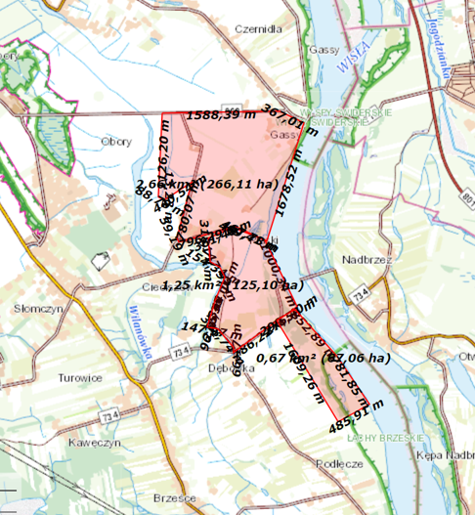
POSZUKIWANIE MARTWYCH DZIKÓW
09.12.2017
Miejsce stwierdzenia dzika z ASF przed prowadzeniem poszukiwań przez myśliwych.
37 myśliwych z WKŁ 141 Szarak w Warszawie skontrolowało i przeszukało ok 450 ha obwodu w 7 h.
W czasie poszukiwań znaleziono 37 martwych dzików

Slide 52
POSZUKIWANIE MARTWYCH DZIKÓW
09.12.2017
Miejsce stwierdzenia dzika z ASF
Miejsce znalezienia dzików z ASF w trakcie poszukiwań prowadzonych przez myśliwych
Najdokładniej należy przeszukać teren w promieniu 1-2 km od stwierdzonego przypadku ASF u dzika
Działania należy kontynuować do momentu aż przestanie się znajdować kolejne martwe dziki oraz ponawiać po każdym kolejnym przypadku choroby stwierdzonym u dzika.

Slide 53
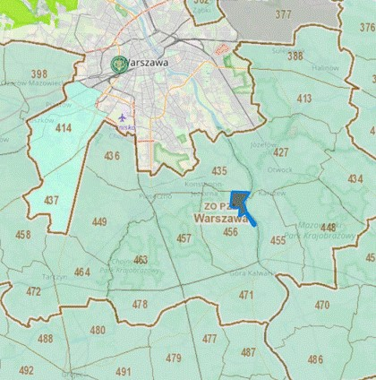
POSZUKIWANIE MARTWYCH DZIKÓW
Obszar objęty kontrolą w jeden dzień

Slide 54
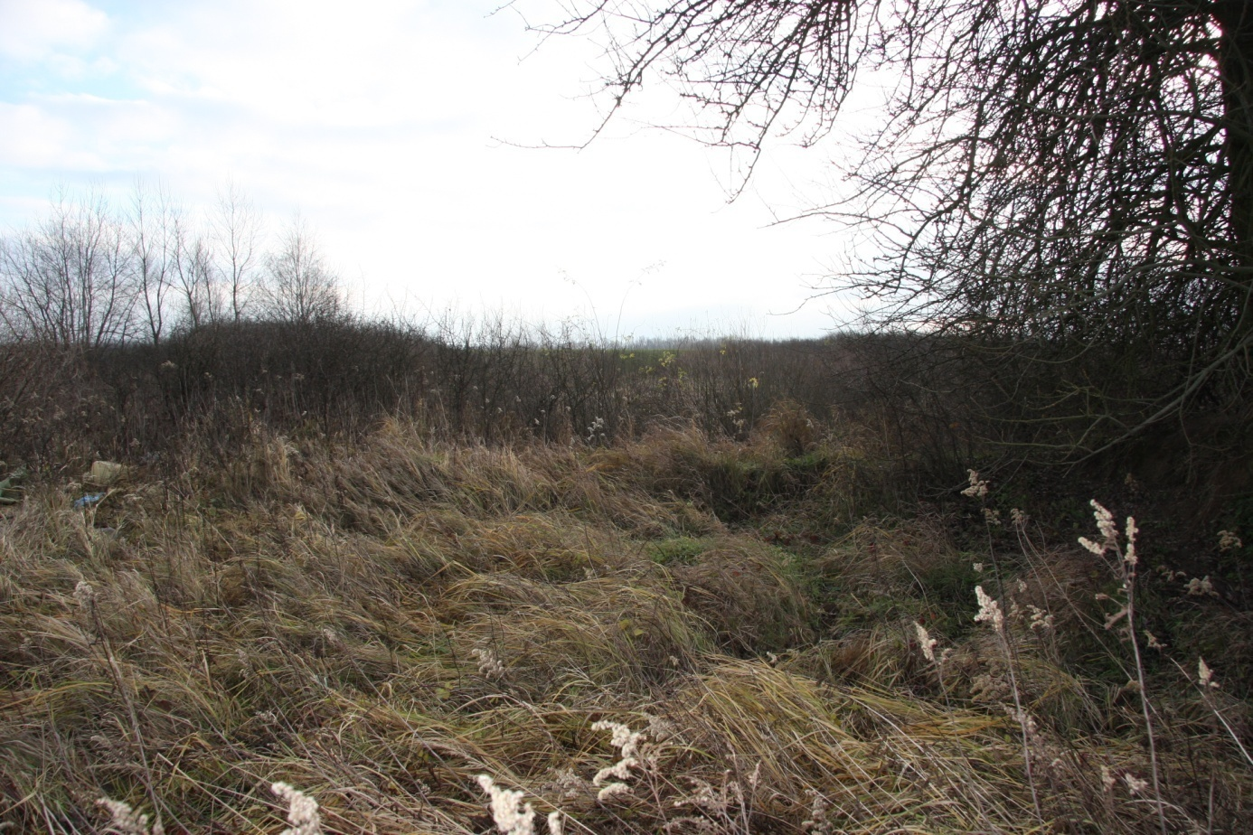
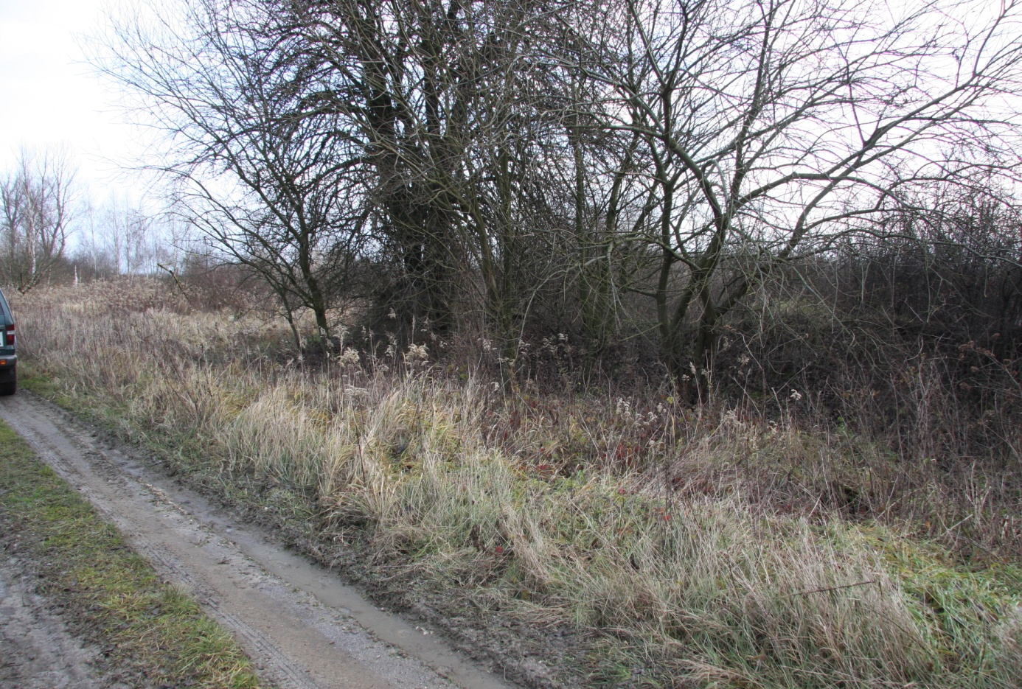
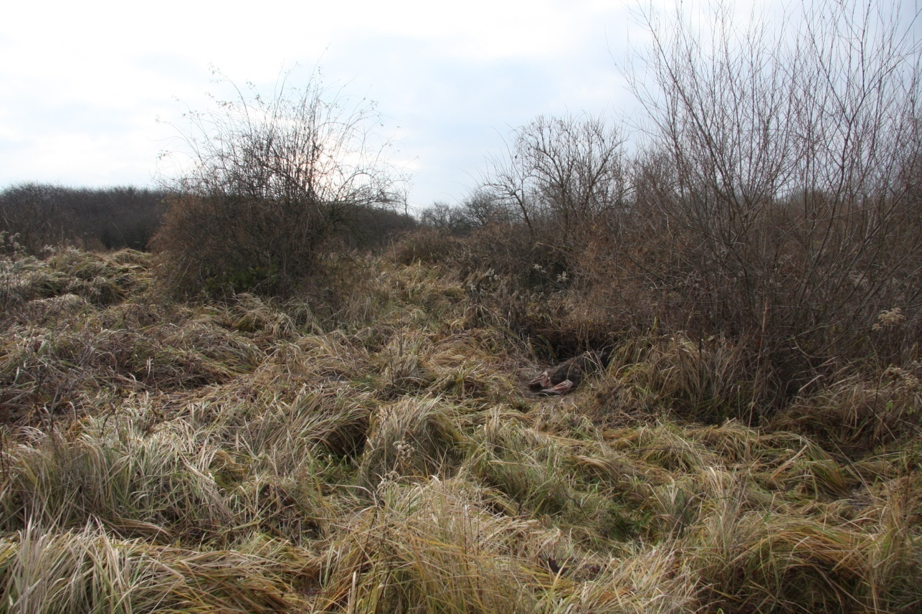
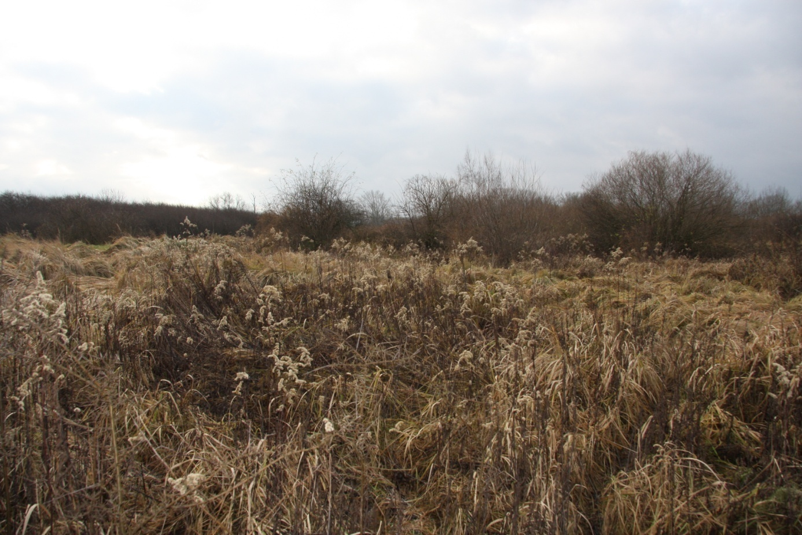
POSZUKIWANIE MARTWYCH DZIKÓW

Slide 55
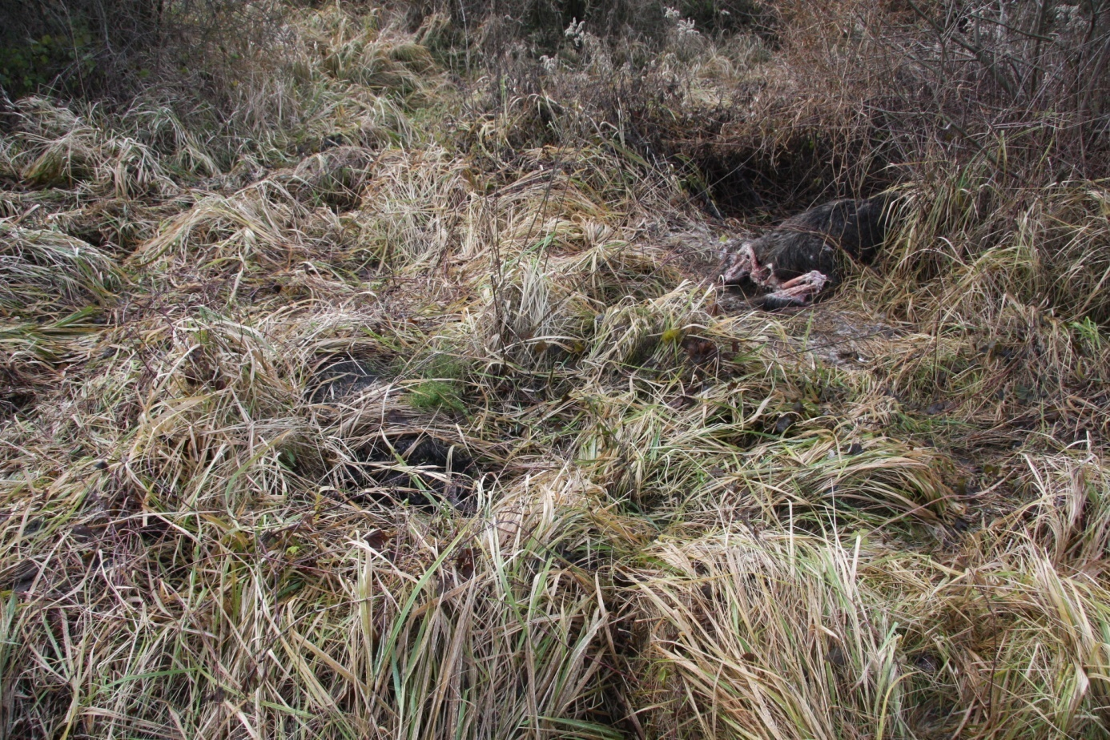
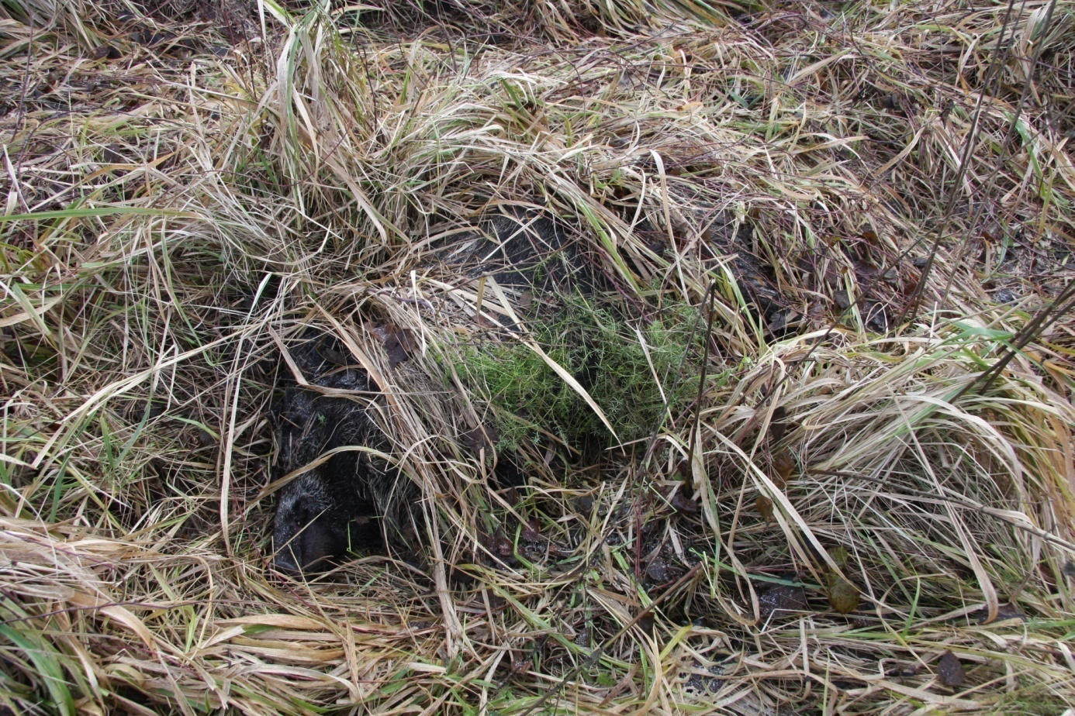
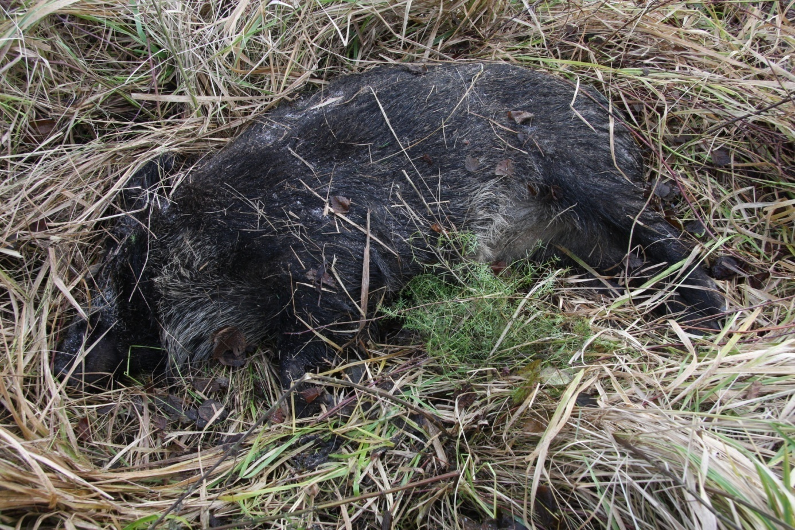
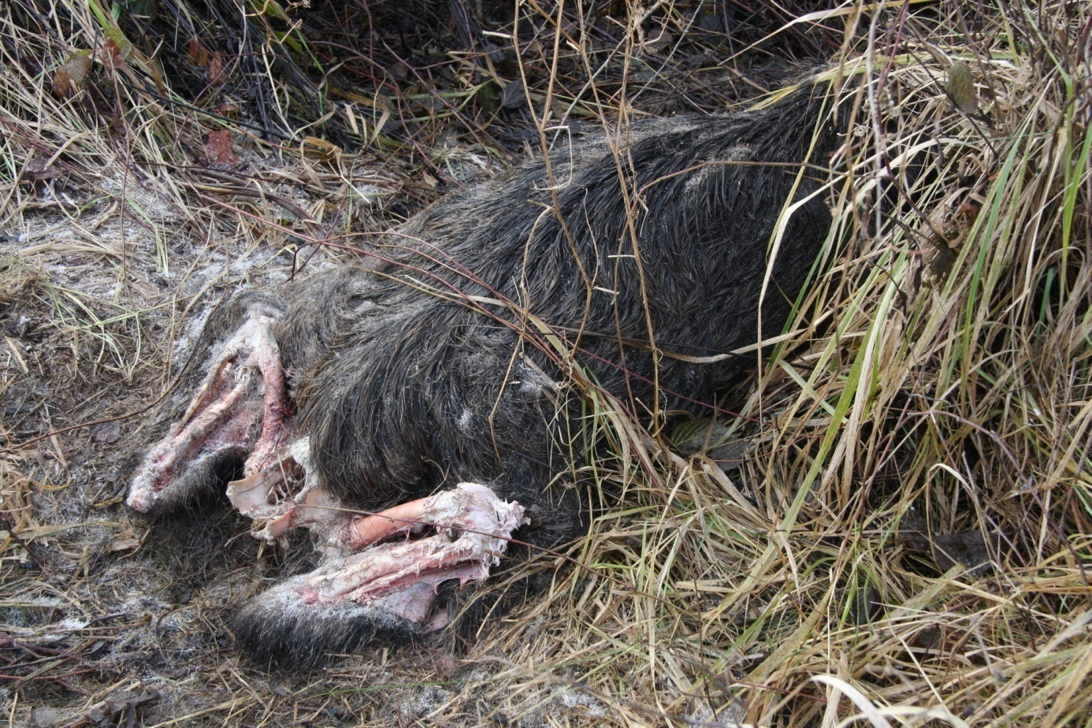
POSZUKIWANIE MARTWYCH DZIKÓW

Slide 56
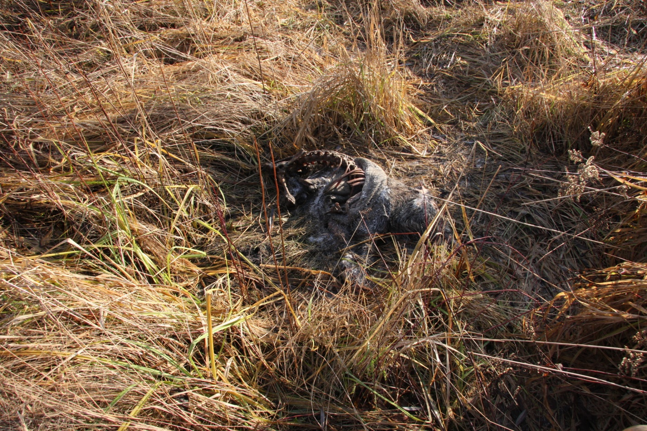
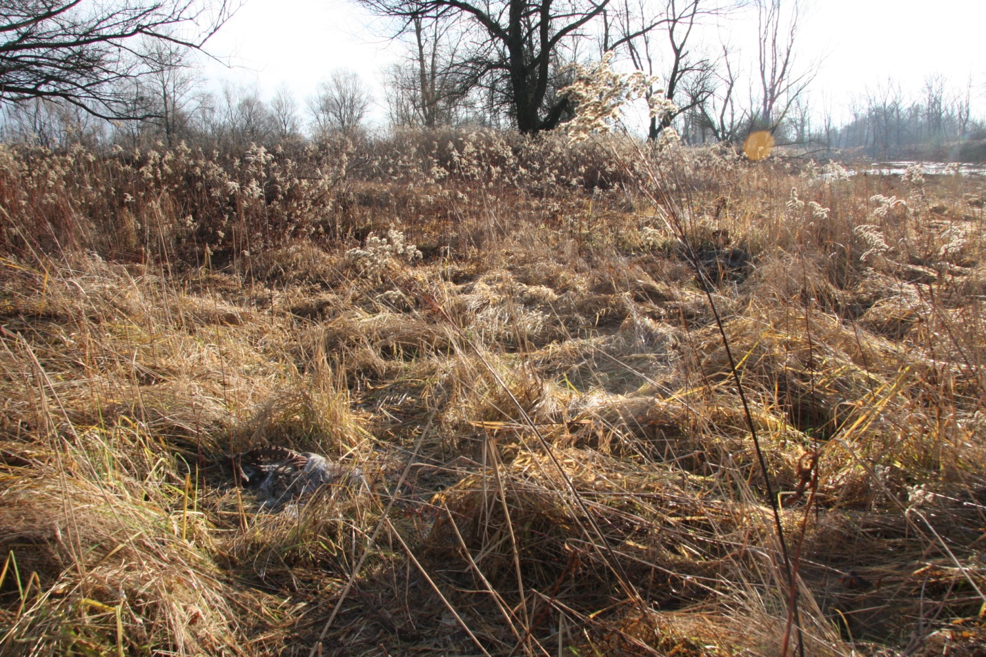
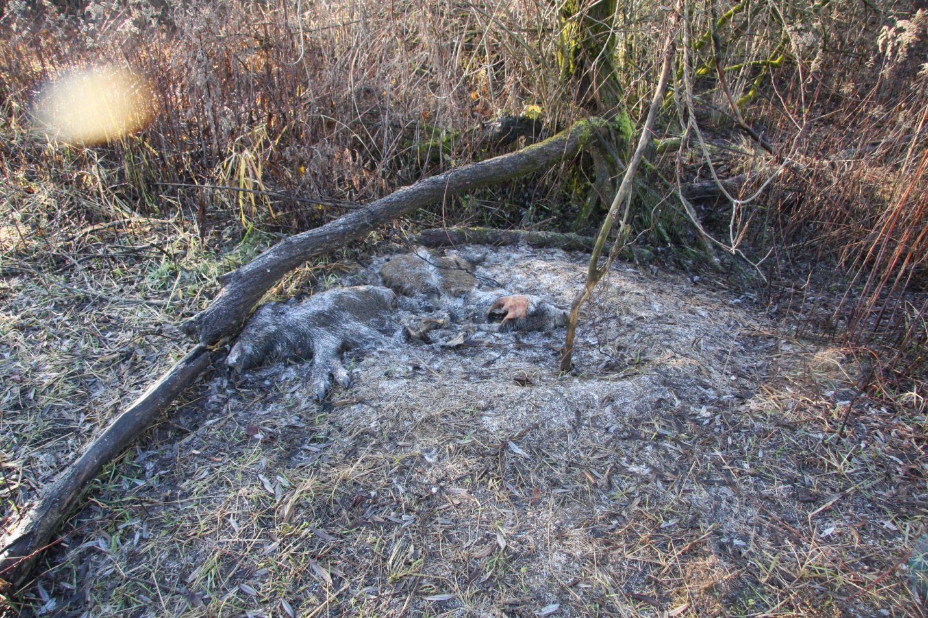
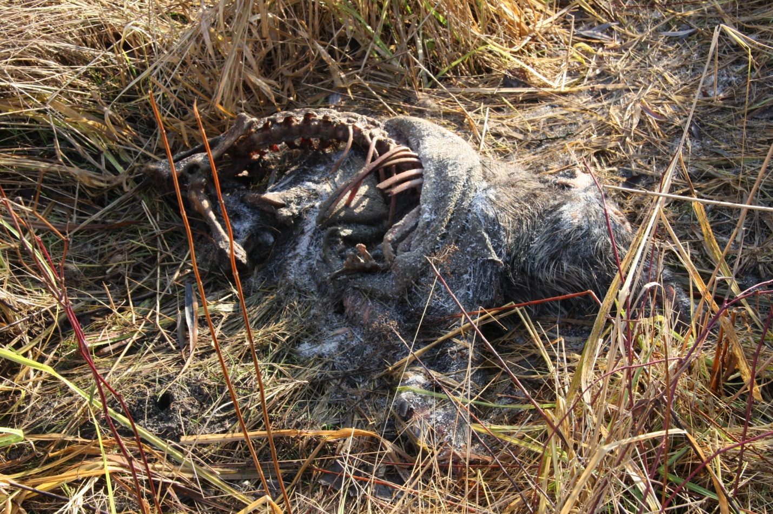
POSZUKIWANIE MARTWYCH DZIKÓW

Slide 57
POSZUKIWANIE MARTWYCH DZIKÓW
Jedynym sposobem na eliminację wirusa ASF z terenu obwodu łowieckiego to:
Ograniczenie do minimum zagęszczenia dzików na terenie obwodu (0,1 dzika na 1 km² = 1 dzik na 1000 ha)
Usuniecie wszystkich martwych dzików oraz ich fragmentów
Niedopuszczenie do odbudowania się populacji dzików przez okres co najmniej 2 lat
Mając na uwadze powyższe, akcje poszukiwania martwych dzików są jedynym skutecznym narzędziem na eliminację wirusa ASF z terenu obwodu łowieckiego i powinny być traktowane jako działania priorytetowe.

Slide 58
DZIAŁANIA DZIERŻAWCY OBWODU ŁOWIECKIEGO PO STWIERDZENIU WIRUSA ASF NA TERENIE OBWODU
Co da nam zredukowanie liczby dzików a co się stanie jeżeli tego nie zrobimy?
Wirus nie zabija wszystkich dzików naraz, ale sukcesywnie przez okres zależny od zagęszczenia populacji. Jeżeli nie obniżymy liczebności populacji dzika w obwodzie łowieckim to tak jak w przypadku obwodu na Mazowszu, w przeciągu 2 miesięcy zostało znalezione 140 martwych dzików (obwód położony przy Warszawie – stały napływ dzików z miasta). Jeżeliby dokonać odstrzału jeszcze zdrowych dzików przychody ze sprzedaży tusz trafią do koła. Dziki w obwodzie i tak padną na ASF, tyle że bez przychodów finansowych dla dzierżawcy.
- Kto nas poinformuje o tym, że zostaliśmy objęci strefa i jaką?
Informacje o wystąpieniu choroby na naszym terenie koło otrzyma od powiatowego lekarza weterynarii lub/i zarządu okresowego lub/i starosty (powiatowego centrum zarządzania kryzysowego) lub/i gminy.
Informacje o strefach znajdują się na stronie Głównego Inspektoratu weterynarii
https://bip.wetgiw.gov.pl/asf/mapa/

Slide 59
DZIAŁANIA DZIERŻAWCY OBWODU ŁOWIECKIEGO PO STWIERDZENIU WIRUSA ASF NA TERENIE OBWODU
- Gdzie szukać informacji o restrykcjach?
O restrykcjach w związku z występowaniem ASF należy pytać powiatowego lekarza weterynarii właściwego dla położenia obwodu lub właściwy zarząd okręgowy.
Wykaz aktów prawnych dotyczących afrykańskiego pomoru świń znajduje się na stronie:
https://www.wetgiw.gov.pl/nadzor-weterynaryjny/przepisy-prawne - Dlaczego należy być w stałym kontakcie z PLW?
Powiatowy lekarz weterynarii wydaje akty prawa miejscowego – rozporządzenia dotyczące odstrzału sanitarnego lub też w drodze decyzji wprowadza ograniczenia w wykonywaniu polowania na terenach obwodów łowieckich.
Wskazuje miejsce przetrzymywania tusz dzików oraz ustala zasady współpracy z uwagi na wystąpienie choroby.

Slide 60
DZIAŁANIA DZIERŻAWCY OBWODU ŁOWIECKIEGO PO STWIERDZENIU WIRUSA ASF NA TERENIE OBWODU
- Jak nabyć środki do odkażania i jak to fizycznie wykonywać poprawnie?
Należy nawiązać ścisłą współpracę z powiatowym lekarzem weterynarii, który powinien przeszkolić koła łowieckie w zakresie procedury odkażania odzieży, ludzi oraz samochodów po wykonywaniu polowania.
Powiatowy lekarz weterynarii powinien określić środki dopuszczone do stosowania podczas dezynfekcji a koło powinno nabyć ich wystarczającą ilość aby zabezpieczyć członków. - Odstrzał sanitarny, od czego zależy liczba dzików do odstrzału
Odstrzał sanitarny ma na celu ograniczenie populacji dzików i jest ustalany przez powiatowego/wojewódzkiego lekarza weterynarii z właściwym zarządem okręgowym PZŁ. O liczbie dzików do odstrzału w ramach odstrzału sanitarnego decyduje:
Wielkość RPŁ
Stopień zrealizowania
Realny stan populacji dzików
Zagrożenie epizootyczne wynikające z aktualnej sytuacji

Slide 61
DZIAŁANIA DZIERŻAWCY OBWODU ŁOWIECKIEGO PO STWIERDZENIU WIRUSA ASF NA TERENIE OBWODU
Kto może prowadzić odstrzał sanitarny?
Obwiązek wykonania odstrzału sanitarnego nałożony jest na dzierżawcę/zarządcę obwodu łowieckiego i to te podmioty (koła łowieckie i OHZ) ustalają osoby, które będą dokonywały odstrzału. Odstrzał sanitarny nie jest polowaniem. Za odstrzał sanitarny przysługuje myśliwemu ekwiwalent zgodnie z art. 47a ustawy o ochronie zdrowia zwierząt i zwalczaniu chorób zakaźnych (80% kwoty ryczałtu).
Dlaczego strzelanie loch jest konieczne
Przyrost populacji dzików uzależniony jest od liczby loch w populacji skuteczne zmniejszenie liczby dużych samic spowoduje mniejszy przyrost zrealizowany co przełoży się na mniejszą liczbę dzików. Duże dziki (lochy i odyńce) z uwagi na największe rozmiary ciała padają na afrykański pomór świń jako pierwsze, pozostawione same warchlaki i tak skazane są na śmierć. Dlatego też tak ważne jest ograniczenie przyrostu populacji.
Co nam da redukcja dzików przed „przyjściem” choroby
Dzik padły na asf to starty finansowe koła - albo my go zastrzelimy i zarobimy albo... asf go zabije i niczego nie dostaniemy poza problemami z ZO PZŁ i PLW a jeżeli koło będzie musiało wykonać odstrzał sanitarny i go nie zrealizuje to w najgorszym wypadku straci obwód łowiecki.

